Slide 1
Modelado de Tablas
Guillermo Durán González

Slide 2
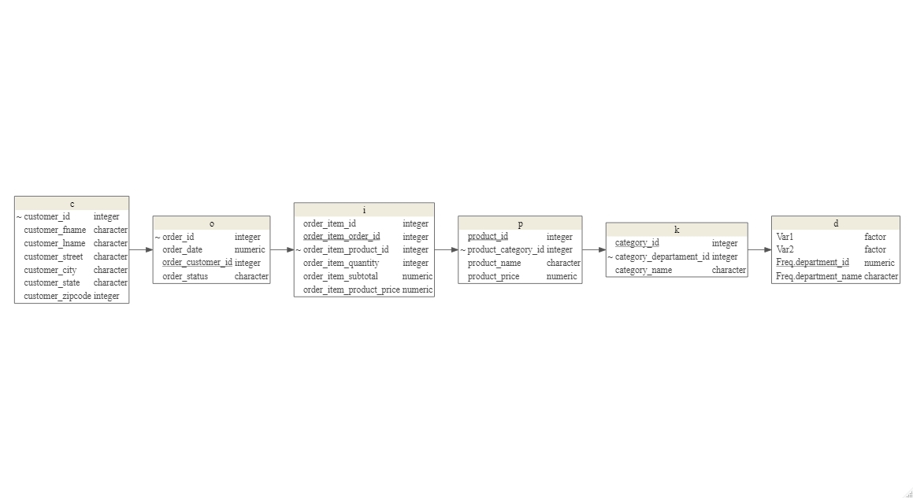
Represenatción de Tablas y sus Relaciones

Slide 3
Los paquetes a aplicar sono los siguientes
Paquete para carga de archivos .csv en texto plano
if (!require(“readr”)){install.packages(“readr”); library(readr)}
Paquete para modelar tablas y sus relaciones
if (!require(“datamodelr”)){install.packages(“datamodelr”); library(datamodelr)}
Paquete para representar graficamente las tablas y sus relaciones
if (!require(“DiagrammeR”)){install.packages(“DiagrammeR”, dependencies = TRUE); library(DiagrammeR)}
Paquete para manejo de datos
if (!require(“tidyverse”)){install.packages(“tidyverse”); library(tidverse)}

Slide 4
Carga de conjunto de datos

Slide 5
Carga de Tablas:
Tabla de Proveedores
p <- read.table(file = “https://raw.githubusercontent.com/ssantanar/datasets/master/retail/products.csv”, sep=‘,’, header = TRUE, stringsAsFactors = FALSE)
Tabla de Ordenes
o <- read.table(file = “https://raw.githubusercontent.com/ssantanar/datasets/master/retail/orders.csv”, sep=‘,’, header = TRUE, stringsAsFactors = FALSE)
Tabla de Ítems
i <- read.table(file = “https://raw.githubusercontent.com/ssantanar/datasets/master/retail/order_items.csv”, sep=‘,’, header = TRUE, stringsAsFactors = FALSE)
Tabla de Clientes
c <- read.table(file = “https://raw.githubusercontent.com/ssantanar/datasets/master/retail/customers.csv”, sep=‘,’, header = TRUE, stringsAsFactors = FALSE)
Tabla de Cátegorias
k <- read.table(file = “https://raw.githubusercontent.com/ssantanar/datasets/master/retail/categories.csv”, sep=‘,’, header = TRUE, stringsAsFactors = FALSE)
Tabla de Departamentos
d <- (read_csv(“https://raw.githubusercontent.com/ssantanar/datasets/master/retail/departments.csv”)) d<-as.data.frame.table(d)

Slide 6
Modelo Descriptivo de Tablas
Creación del Modelo
dm_f <- dm_from_data_frames(p, o, i, c, k, d)
Carga de la gráfica
graph <- dm_create_graph(dm_f, rankdir = “LR”, col_attr = c(“column”, “type”)) dm_render_graph(graph)

Slide 7
Modelo Descriptivo de Tablas
Declaración gráfica de llaves
dm_f \<- dm_add_references( dm_f,
c$customer_id == o$order_customer_id,
o$order_id == i$order_item_order_id,
i$order_item_product_id == p$product_id,
p$product_category_id == k$category_id,
k$category_departament_id == d$Freq.department_id )

Slide 8
Nueva gráfica
graph <- dm_create_graph(dm_f, rankdir = “BT”, col_attr = c(“column”,“type”)) dm_render_graph(graph)

Slide 9
Relacionando Tablas
Left join
lj_pi <- p %>% left_join(i,by =c(‘product_id’=‘order_item_product_id’)) colnames(lj_pi) head(lj_pi) View(lj_pi) length(lj_pi) nrow(lj_pi)
Right join
rj_pi <- p %>% right_join(i,by =c(‘product_id’=‘order_item_product_id’)) colnames(rj_pi) head(rj_pi) View(rj_pi) length(rj_pi) nrow(rj_pi)
Inner join
ij_pi <- p %>% inner_join(i,by =c(‘product_id’=‘order_item_product_id’)) colnames(ij_pi) head(ij_pi) View(ij_pi) length(ij_pi) nrow(ij_pi)

Slide 10
¿Qué se puede concluir?
Probar los siguientes códigos
ij_dk <-k %>% inner_join(d, by=c(‘category_departament_id’=‘Freq.department_id’)) View(ij_dk) length(ij_dk) nrow(ij_dk)
lj_dk <-k %>% left_join(d, by=c(‘category_departament_id’=‘Freq.department_id’)) View(lj_dk) length(lj_dk) nrow(lj_dk)
rj_dk <-k %>% right_join(d, by=c(‘category_departament_id’=‘Freq.department_id’)) View(rj_dk) length(rj_dk) nrow(rj_dk)

